Slide 1
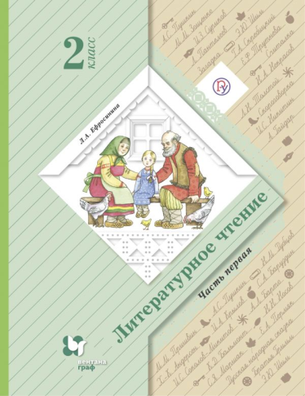
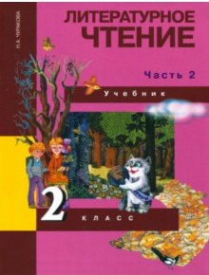
Технология анализа художественного текста, как средство формирования читательской грамотности на уроках литературного чтения
Ципцина Зоя Валерьевна,
учитель начальных классов МБОУ «Гимназии №16 «Французская»

Slide 2
Оценка читательской грамотности в рамках международного исследования PISA 2018 год
Международная программа по оценке образовательных достижений учащихся PISA (Programme for International Student Assessment) – это сопоставительное исследование качества образования, в рамках которого оцениваются знания и навыки учащихся школ в возрасте 15-ти лет. Проводится под эгидой Организации экономического сотрудничества и развития (ОЭСР). Национальным координатором реализации исследования PISA в Российской Федерации является ФГБУ «Федеральный институт оценки качества образования».
Читательская грамотность являлась основной областью оценивания в цикле исследования PISA-2018.
России заняла 26 место в мировом рейтинге, среди 77 стран-участников исследования.
Средний балл по читательской грамотности составил 479 баллов (495 в 2015 году).

Slide 3
Функциональная читательская грамотность

Slide 4
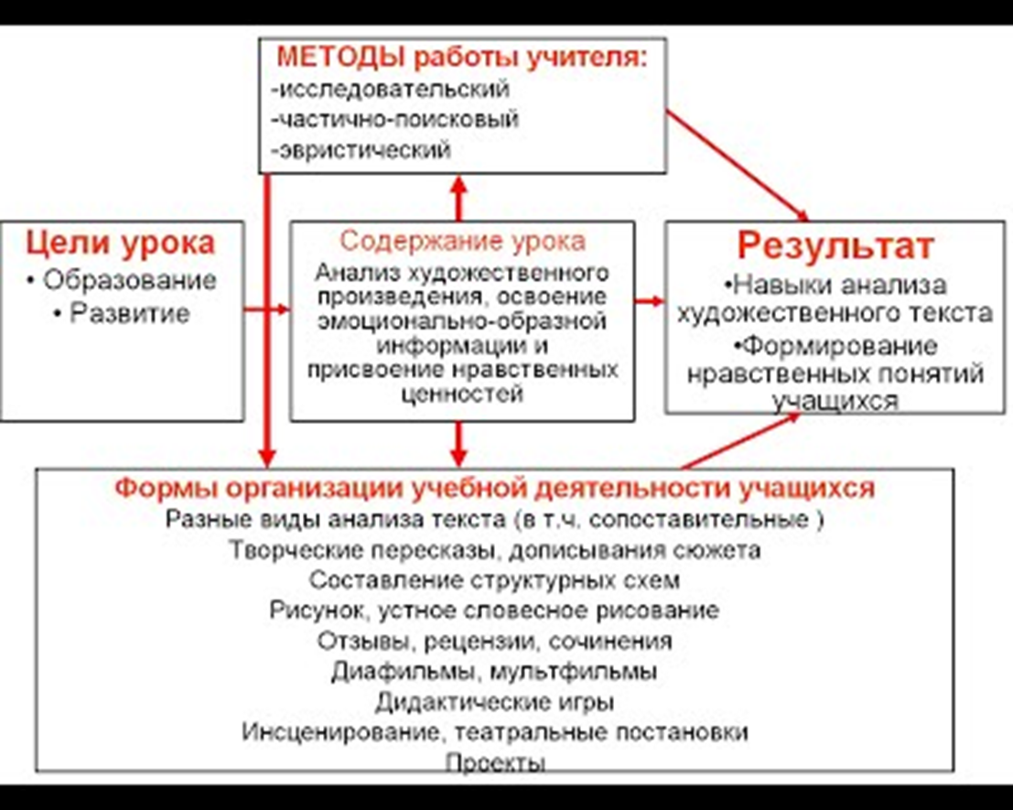
Модель современного урока литературного чтения

Slide 5
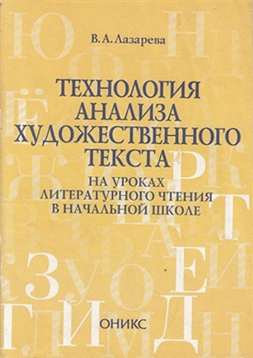
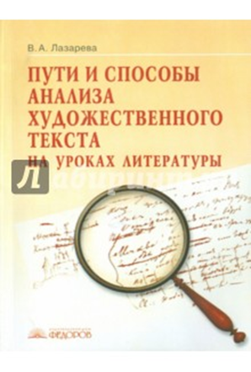
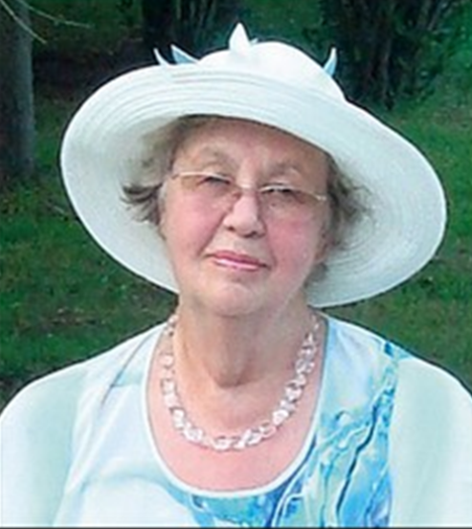
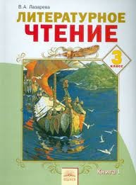
Смысловое чтение Навык работы с текстами
Осмысление содержания
Нахождение информации
Интерпретация текста
Формирование
читательской грамотности
Валерия Алексеевна Лазарева (1935 – 2015)
Учитель литературы, кандидат педагогических наук, автор учебников литературного чтения для начальной школы. Учитель учителей – в разные годы читала курс методики литературы в институтах ПК в Харькове, Новосибирске, Москве.
С 1968 по 1988 годы – преподаватель физико-математической школы при НГУ, руководитель Литературного клуба, который стал уникальным событием в жизни не только ФМШ, но и всего новосибирского Академгородка.
В последние годы жизни – учитель школы № 5 п. Кольцово Новосибирской области.

Slide 6
Этапы технологии анализа художественного текста
1. Подготовка к продуктивному чтению. Работа с названием произведения
2. Работа с текстом литературного произведения: чтение с остановками, маркировка текста, анализ лексического значения слов
3. Сопоставление литературных образов с художественным, музыкальными и т.д.
4. Создание системы образов литературного произведения
5. Открытие и присвоение нравственных ценностей художественного произведения

Slide 7
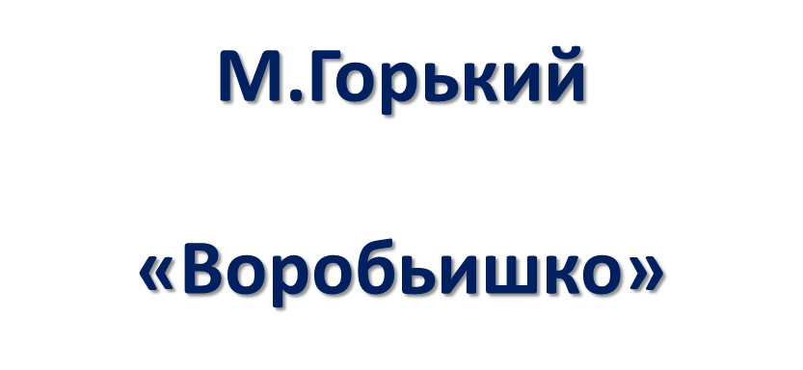
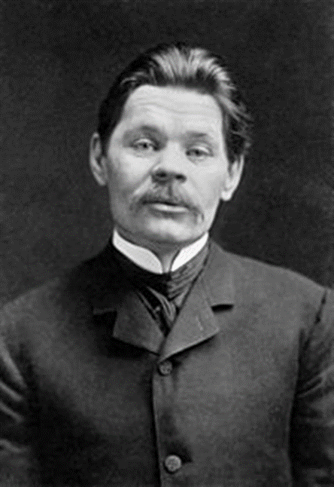
Этапы технологии анализа художественного текста
1. Подготовка к продуктивному чтению. Работа с названием произведения

Slide 8
Этапы технологии анализа художественного текста
2. Работа с текстом литературного произведения: чтение с остановками, маркировка текста, анализ лексического значения слов
У воробьёв совсем так же, как у людей: взрослые воробьи и воробьихи – пичужки скучные и обо всём говорят, как в книжках написано, а молодежь – живёт своим умом.

Slide 9
Жил - был желторотый воробей, звали его Пудик, а жил он над окошком бани, за верхним наличником, в тёплом гнезде из пакли, моховинок и других мягких материалов. Летать он ещё не пробовал, но уже крыльями махал и всё выглядывал из гнезда: хотелось поскорее узнать – что такое божий мир и годится ли он для него?

Slide 10
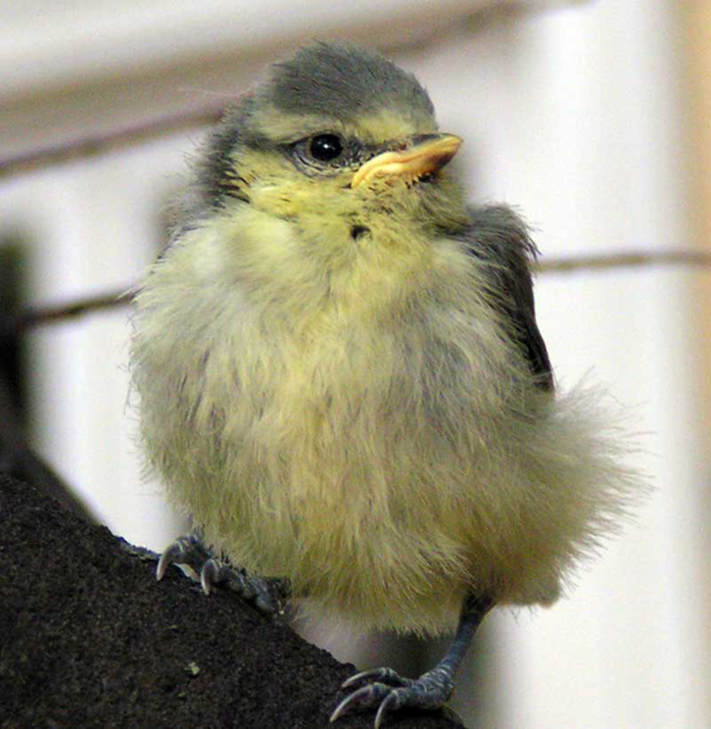
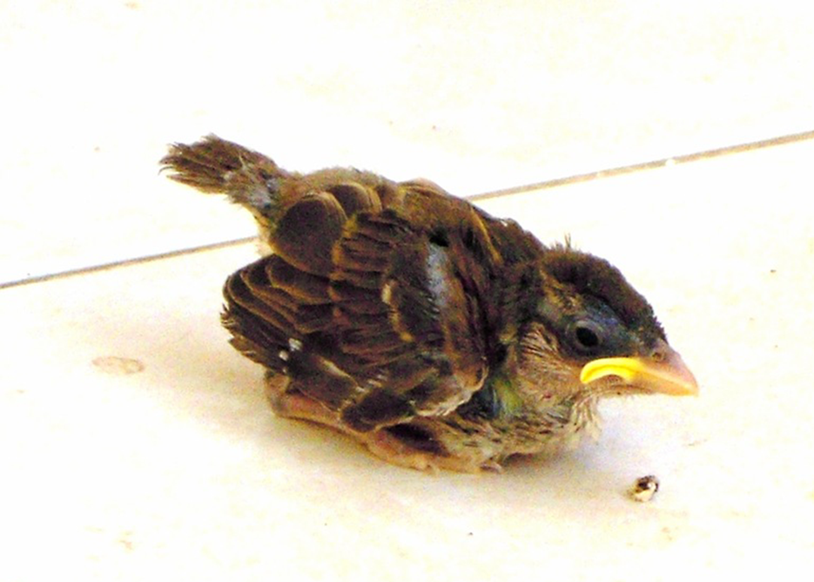

Slide 11
Что, что? – спрашивала его воробьиха мама.
Он потряхивал крыльями и, глядя на землю, чирикал:
– Чересчур черна, чересчур!
Прилетал папаша, приносил букашек Пудику и хвастался:
– Чив ли я?
Мама воробьиха одобряла его:
– Чив, чив!
А Пудик глотал букашек и думал: «Чем чванятся – червяка с ножками дали – чудо!»
Переведите мне с птичьего языка Чив ли я?

Slide 12
Этапы технологии анализа художественного текста
2. Работа с текстом литературного произведения: чтение с остановками, маркировка текста, анализ лексического значения слов
«чебурах» (чубуро́к, чапуро́к) —
деревянный шар на конце бурлацкой бечевы
Чебурахнуться – упасть с грохотом

Slide 13
папа
мама
Воробьишко
автор
кошка

Slide 14
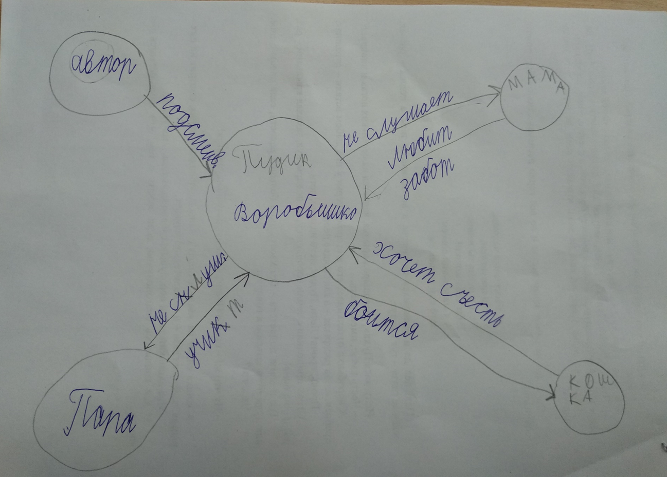
Этапы технологии анализа художественного текста
4. Создание системы образов литературного произведения
Главный герой
5. Открытие и присвоение нравственных ценностей художественного произведения

Slide 15
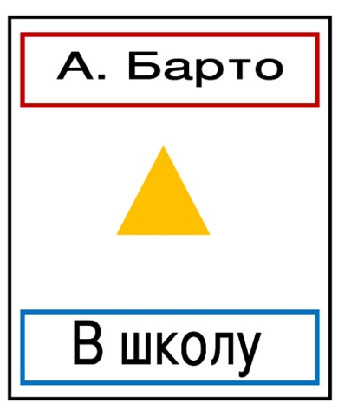

Slide 16
Технология анализа художественного текста, как средство формирования читательской грамотности на уроках литературного чтения

Slide 17
Литература:
1. Методическое пособие. В.А. Лазарева, «Технология анализа художественного текста на уроках литературного чтения в начальной школе».
2. Методическое пособие. В.А. Лазарева, «Пути и способы анализа художественного текста на уроках литературы».
3. Учебно-методическое издание. Т.Г. Фирсова «Современный урок литературного чтения: методический конструктор», Издательство «Перо» г. Москва, 2018г

